Slide 1
Chủ đề 4
THỰC VẬT VÀ ĐỘNG VẬT
Bài 15
Tiết 2

Slide 2
Khám phá

Slide 3
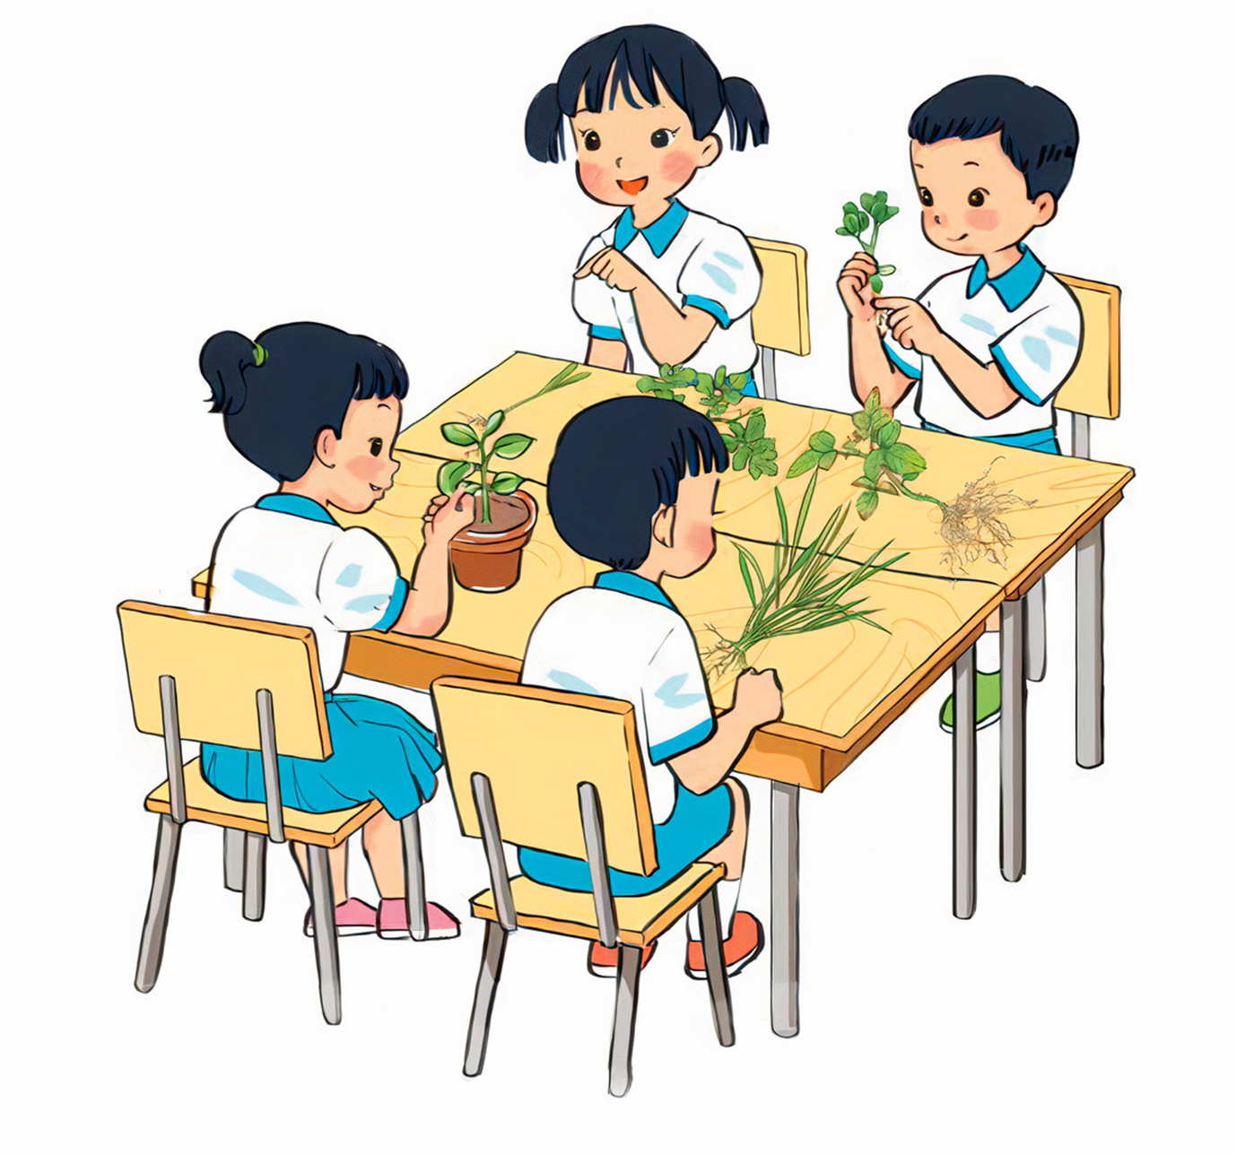
Cây gồm những bộ phận nào?
Theo bạn, rễ cây nằm ở đâu?
Đây là bộ phận gì của cây?

Slide 4
Cây gồm những bộ phận nào?
Hoa
Lá
Quả
Thân
Rễ

Slide 5
Thực hành

Slide 6
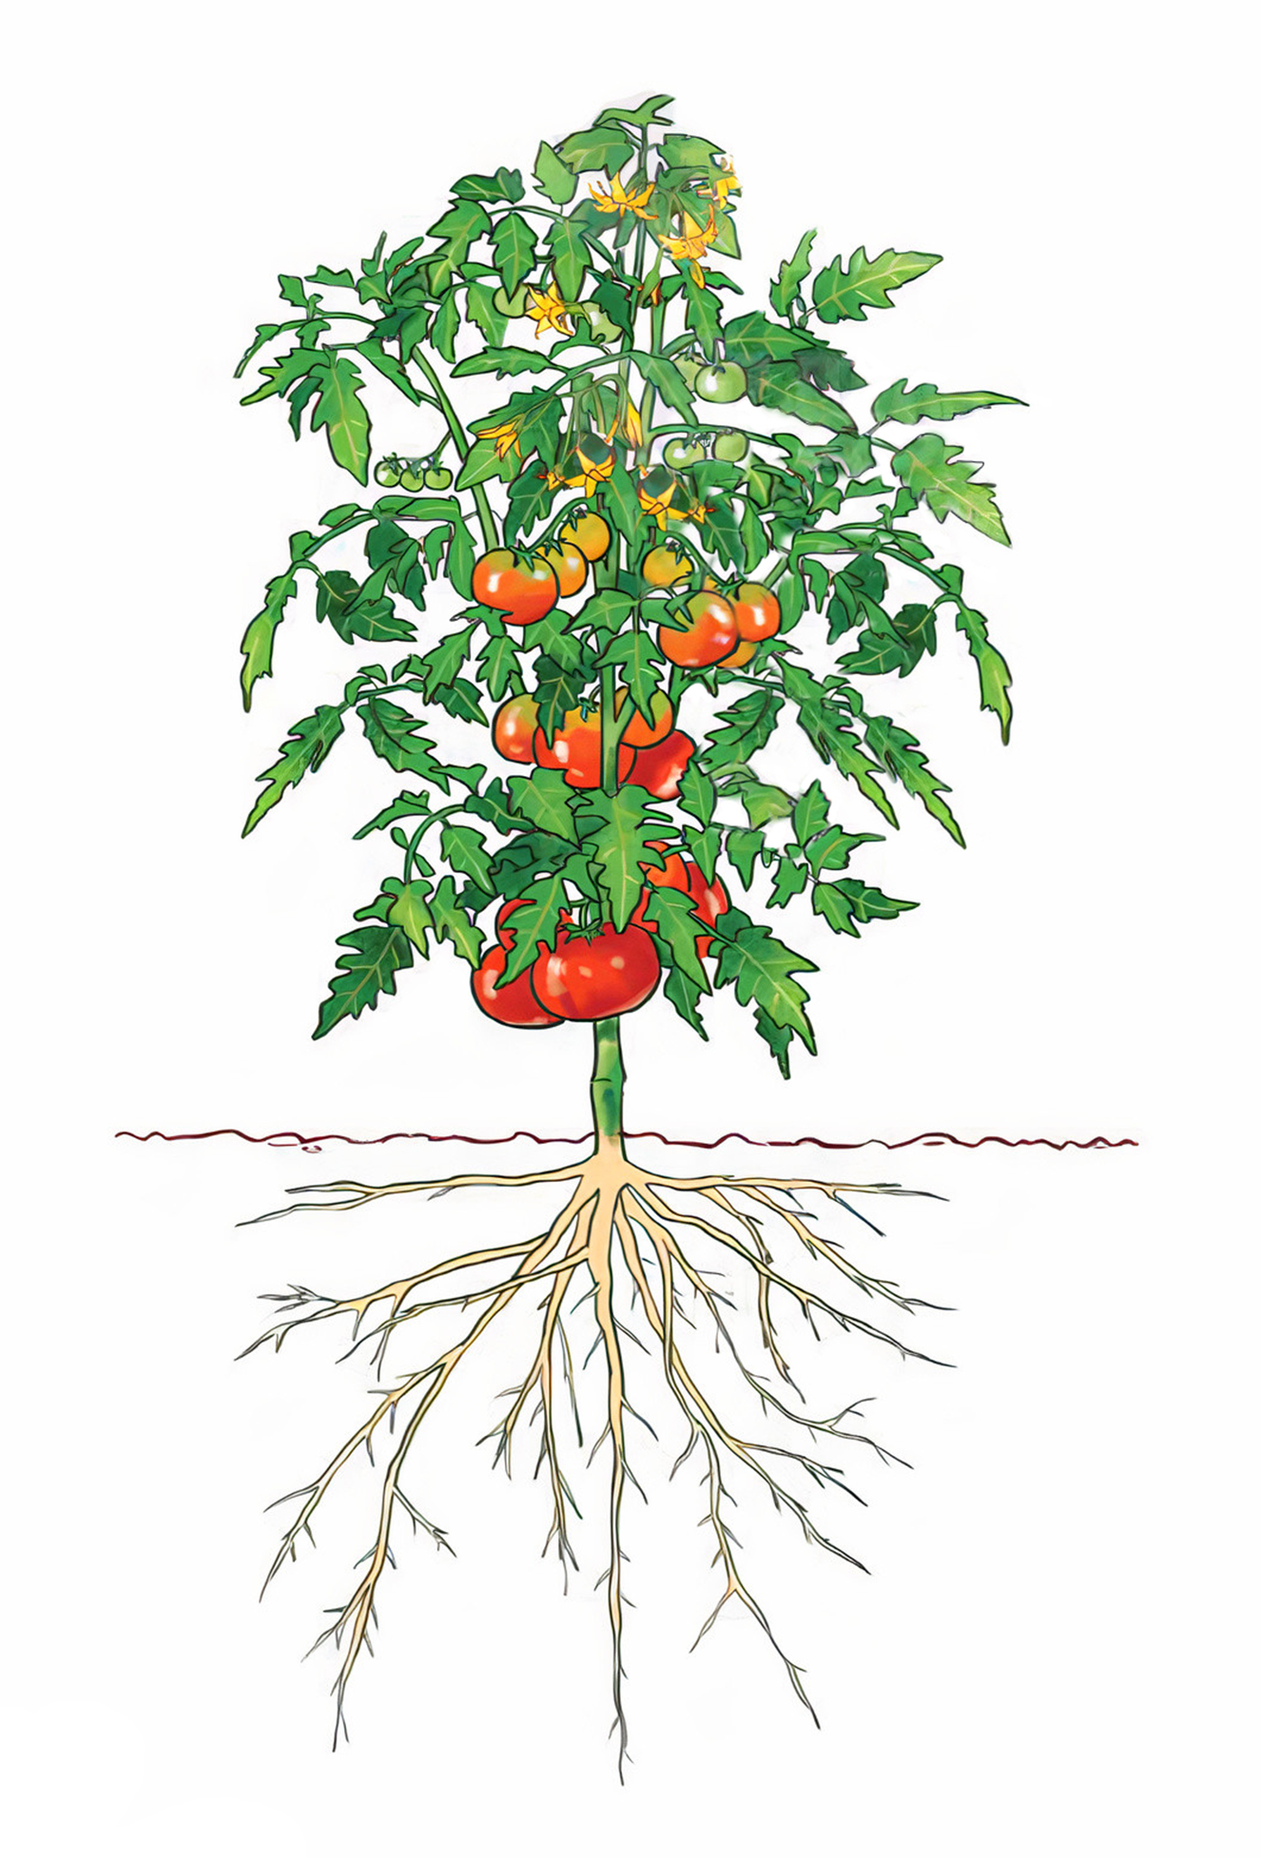
Chỉ và nói tên các bộ phận của cây.
a
hoa
b
lá
c
quả
d
thân
e
rễ

Slide 7
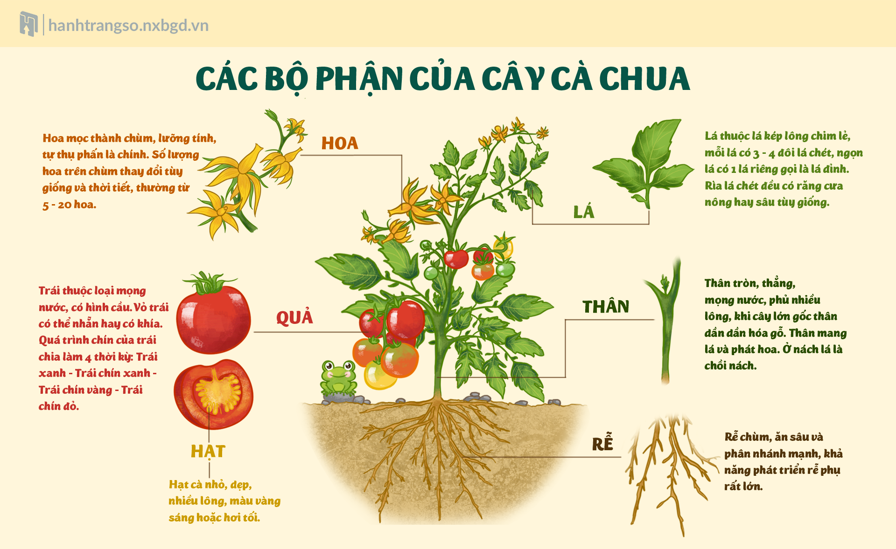

Slide 8
Vận dụng

Slide 9
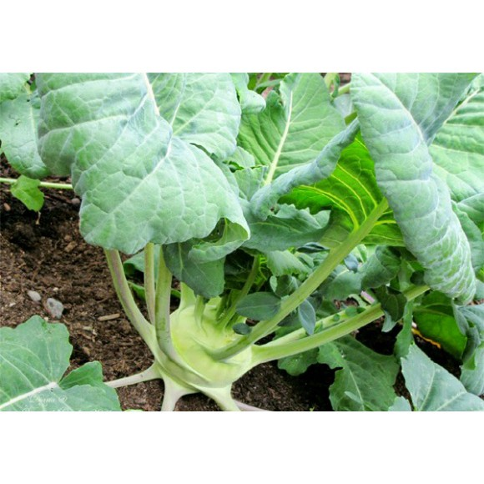
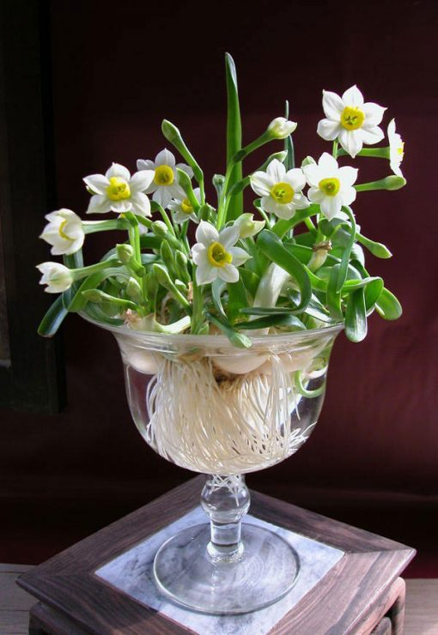
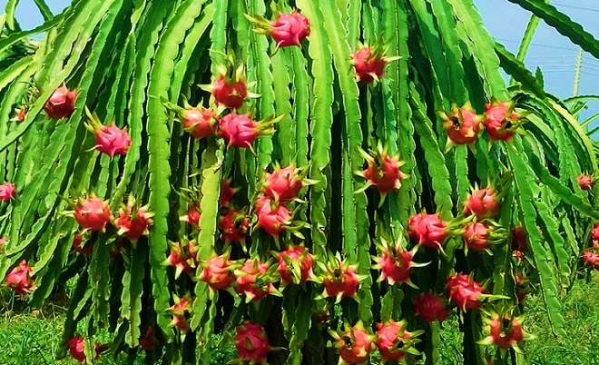
1. Trao đổi với bạn, chỉ và nói tên các bộ phận của cây trong hình.
1
2
3

Slide 10
Chỉ và nói tên các bộ phận của cây trong hình.
thân phình to thành củ
1

Slide 12
Chỉ và nói tên các bộ phận của cây trong hình.
bẹ lá biến thành củ
2

Slide 14
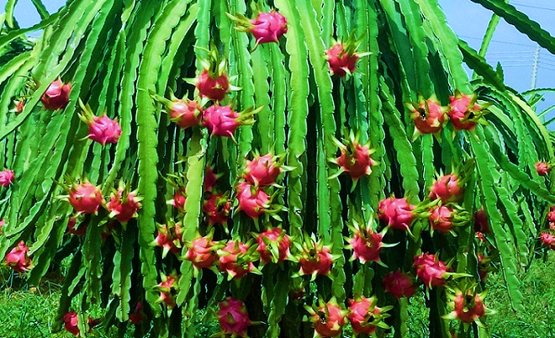
Chỉ và nói tên các bộ phận của cây trong hình.
lá biến thành gai
bộ phận mang quả là thân/cành
3

Slide 16
2. Vẽ, tô màu và ghi tên các bộ phận của cây mà em yêu thích.

Slide 17
- Có nhiều loại cây.
- Cây thường có các bộ phận: rễ, thân, lá, hoa và quả.

